Slide 1
Entwurf, Analyse und Umsetzung von Algorithmen, WS 2018/2019
Einführungsveranstaltung, Samstag, 13. Oktober 2016
Prof. Dr. Rolf Backofen
Lehrstuhl für Bioinformatik
Institut für Informatik, Universität Freiburg
[basiert auf der Veranstaltung von Prof. Dr. Hannah Bast, Lehrstuhl für Algorithmen und Datenstrukturen]
Notes:
07.10.18

Slide 2

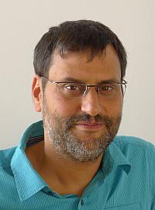

Professur für Bioinformatik
Wer sind wir?
  - Leitung: Prof. Dr. Rolf Backofen
  - 24 Mitarbeiter
  11 mit PhD Abschluss
  - Interdisziplinär
  Computerwissenschaftler
  Biologen
  Chemiker
Notes:
07.10.18

Slide 3
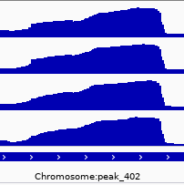
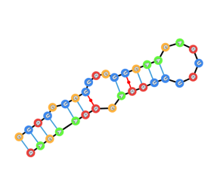
Bioinformatik
Analyse von Biologischen Daten
- Experimentelle Daten & Methodenentwicklung
- Sequenzdaten des Erbguts (global > 3.5 PB)
- Enorme Bedeutung für Medizin, Kriminalistik
- Standardisierte Analyseworkflows
Simulation & Modellierung biologischer Systeme
- Identifikation von neuen Genen / Funktionsvorhersage
- Struktursimulation von Biomolekülen (RNA,...)
- Klassifizierung mit Machine Learning
Benötigt effiziente Softwarelösungen!
Notes:
07.10.18

Slide 4
Thema der Vorlesung — allgemein
Algorithmen und Datenstrukturen ...
  ... für Probleme, die in praktisch jedem größeren Programm / Projekt auftauchen
    Algorithmen = Verfahren um Probleme zu lösen
    Datenstrukturen = Repräsentation der Daten dazu im Rechner
Notes:
07.10.18

Slide 5
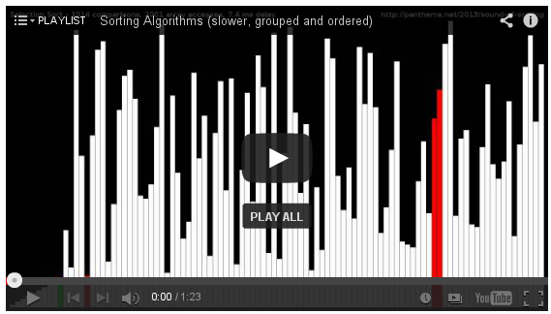
Beispiel: Sortieren
https://www.youtube.com/watch?v=kPRA0W1kECg
Notes:
07.10.18

Slide 6
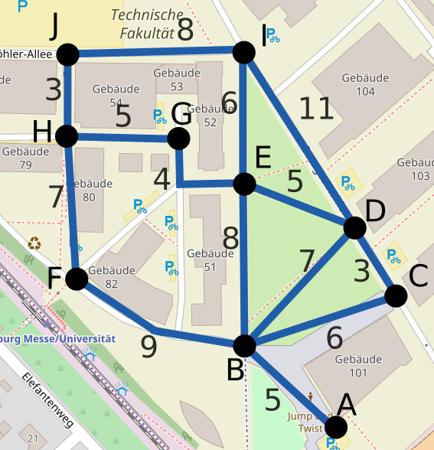
Beispiel Routenplanung
Datenstruktur:
Wie repräsentiere ich die Karte im Computer?
Algorithmus:
Wie finde ich den kürzesten/schnellsten Weg?
Notes:
07.10.18

Slide 7
Thema der Vorlesung — allgemein
Algorithmen und Datenstrukturen ...
  Dabei interessieren uns vor allem folgende Aspekte
    Überhaupt einen Algorithmus für das Problem zu finden
    Argumentation, dass der Algorithmus korrekt ist
    Analyse der Laufzeit des Algorithmus
    Effiziente Implementierung des Algorithmus
    Viel nützliches Drumherum zur Softwareentwicklung
Notes:
07.10.18

Slide 8
Thema der Vorlesung — speziell
Grundlegende Algorithmen und Datenstrukturen
  Sortieren, dynamische Felder, assoziative Felder,
  Hashing, Prioritätswarteschlangen, Listen, Kürzeste
  Wege / Dijkstra's Algorithmus, Suchbäume, etc.
  Siehe Webseite von der Vorlesung
  http://www.bioinf.uni-freiburg.de/Lehre
Methodologisches
  Laufzeitanalyse
  O-Notation
  Den einen oder anderen Korrektheitsbeweis
  Die Mathematik, die wir in diesem Kurs verwenden, ist sehr "basic", aber es ist schon Mathematik, nicht nur "Rechnen"
Notes:
07.10.18

Slide 9
Thema der Vorlesung — speziell
Umsetzung
  Sie sollen auch (weiter) gutes Programmieren lernen!
  Python als Programmiersprache
  Unit Tests für alle nicht-trivialen Methoden ... unit-tests
    Grund : Eine nicht-triviale Methode ohne Unit Test ist mit hoher Wahrscheinlichkeit nicht korrekt
  Befolgen eines Stylesheets ... flake8
    Grund: Damit ihr Code lesbar und verständlich ist
Notes:
07.10.18

Slide 10
Organisatorisches
Übungen
  Es gibt jede Woche ein Übungsblatt.
  Meistens Programmieraufgaben. Sprache: Python
  Abgabe / Korrektur elektronisch über das Forum (freiwillig)
  Fragen jederzeit im Forum über Ilias
Notes:
07.10.18

Slide 11
Organisatorisches
Forum
  Bitte fragen Sie, wann immer etwas nicht klar ist
  Nur keine Hemmungen, auch wenn Sie denken, die Frage ist blöd ... ist sie meistens nicht
  Und fragen Sie nicht uns persönlich, sondern auf dem Forum, praktisch immer wird das auch andere interessieren
  Entweder ich oder meine Assistenten oder einer der TutorInnen wird dann möglichst schnell antworten
Notes:
07.10.18

Slide 12
Organisatorisches
ECTS Punkte / Arbeitszeit
  Sie bekommen für die Veranstaltung 6 ECTS Punkte
  Das entspricht 180 Arbeitsstunden für das ganze Semester
  14 Vorlesungen à 8 Stunden Arbeit + Klausur am Ende
  Also ca. 6 Stunden / Übungsblatt
  Wichtig: Wer die Übungsblätter alle macht, braucht am Ende kaum noch etwas zu lernen für die Klausur
Notes:
07.10.18

Slide 13
Kontakt
Assistenten
  Florian Eggenhofer, Björn Grüning, Michael Uhl
  → http://www.bioinf.uni-freiburg.de/team
Ihre Tutoren
  Tobias Faller
Notes:
07.10.18

